Slide 1

Interacción de Muones con la Materia
Miércoles 10 de junio de 2026
Bernardo Gómez Moreno (Dr.rer.nat.)
Universidad de los Andes
Departamento de Física

Slide 2
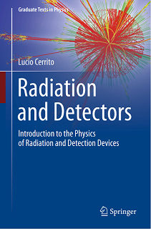
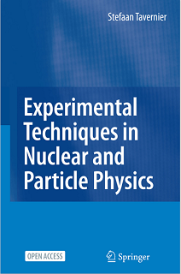
Interacción de Muones con la Materia
  Referencias a materiales utilizados en la preparación de esta clase:
    Particle Data Group, PDG, “The Review of Particle Physics (2017)”, http://pdg.lbl.gov
    C. Patrignani et al. (Particle Data Group), Chin. Phys. C, 40, 100001 (2016) and 2017 update.
    Lucio Cerrito, School of Physics and Astronomy, Queen Mary University of London.
    Radiation and Detectors: Introduction to the Physics of Radiation and Detection Devices
    Graduate Texts in Physics, Springer Intenational Publishing AG, 2017.
    Stefaan Tavernier, Vrije Universiteit Brussel, Bruxelles, Belgium
    Experimental Techniques in Nuclear and Particle Physics
    For master students in physics and in engineering, Springer Science,

Slide 3
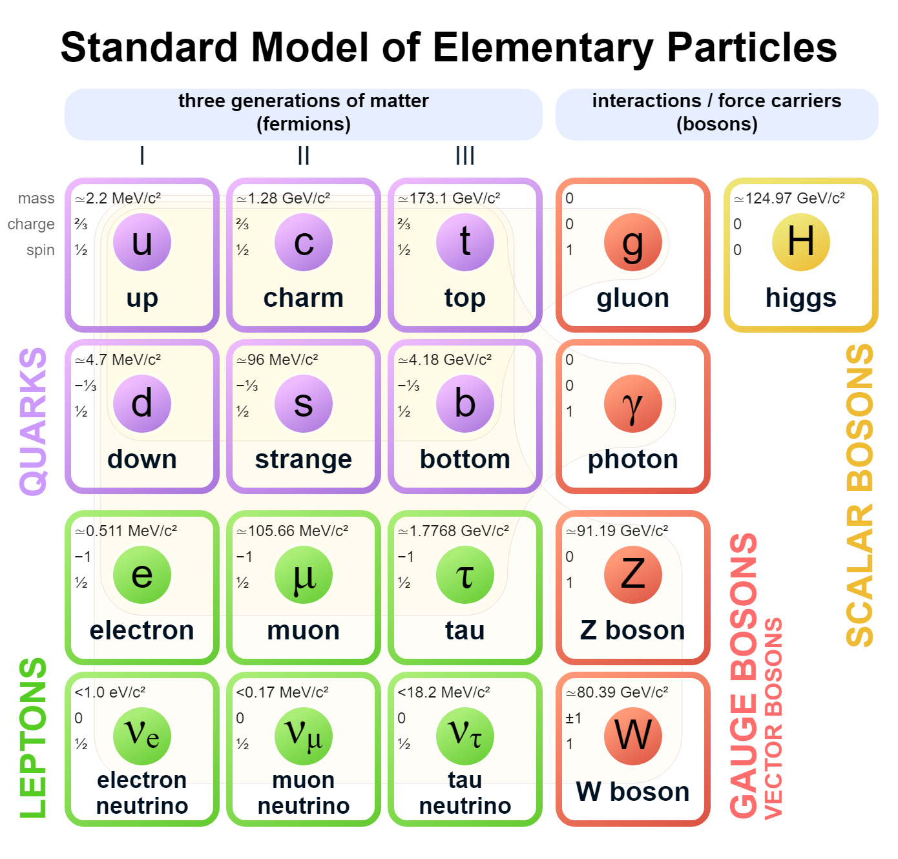
Modelo Estándar de Partículas Elementales
Tres generaciones de la materia
FERMIONES
Mediadoras de interacciones
BOSONES

Slide 4
Modelo Estándar de Partículas Elementales
Tres generaciones de la materia
FERMIONES
Mediadoras de interacciones
BOSONES
El muón es
partícula elemental.
Siendo LEPTÓN
el muón
NO participa de la
interacción fuerte.
Muón
solo participa de
interacción débil
y de
interacción
electromagnética
(además de la
interacción gravitacional).
MUÓN:
su interacción
con la materia
es
interacción
electromagnética.

Slide 5
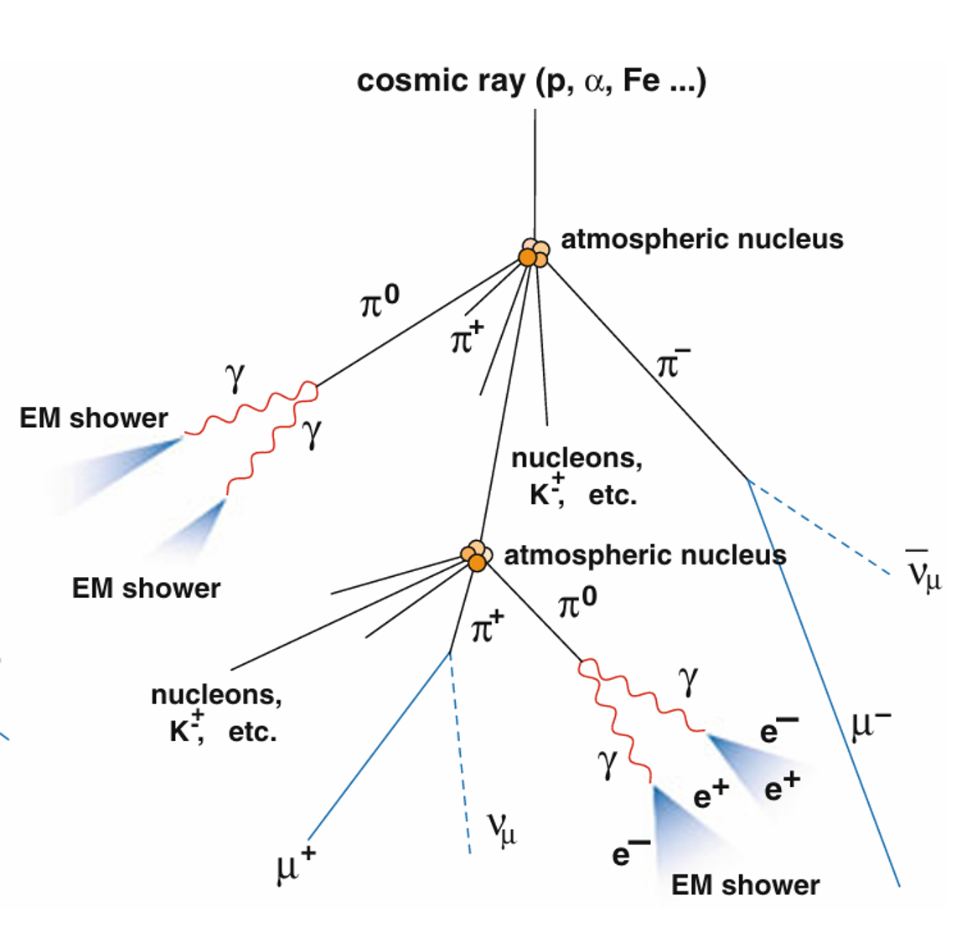
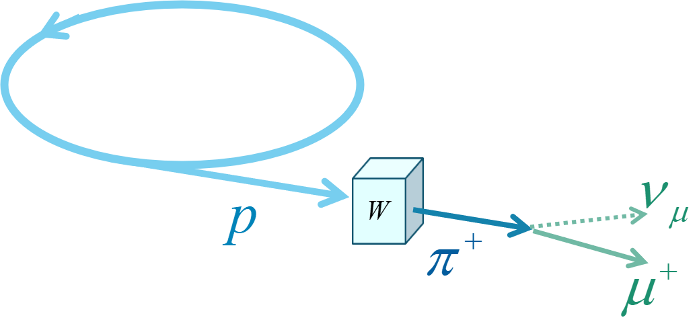






Producción de muones
EN RAYOS CÓSMICOS
EN ACELERADORES DE PARTÍCULAS
acelerador
de protones
target
Proceso previo (interacción fuerte)
Producción hadrónica
Producción por decaimiento de mesones
interacción débil

Slide 6
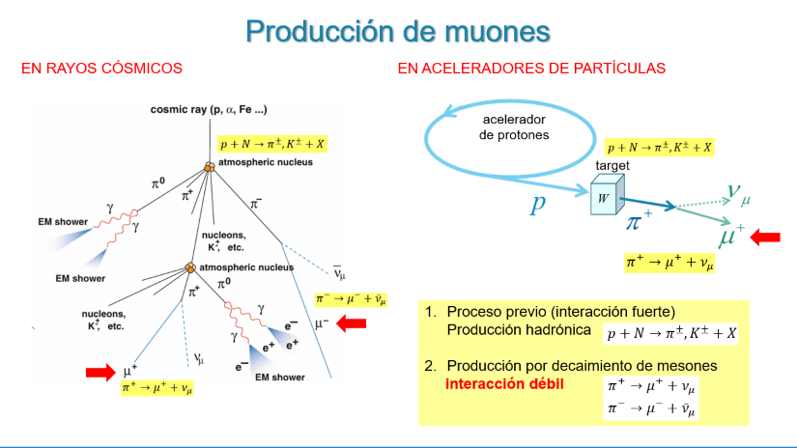
Energías de los muones
como resultan
de la producción
comparando
rayos cósmicos
con aceleradores
Es un decaimiento de dos cuerpos
→ el muón sale con energía bien definida
en el sistema del pion.
…depende de la
energía del pión.
Fuente de muones | Proceso de producción | Energía típica
Rayos cósmicos | π, K → μ en vuelo | GeV (media ≈ 4 GeV)
Rayos cósmicos | espectro completo | ~0.1 GeV → TeV+
Fuente de muones | Proceso de producción | Energía típica
Acelerador | π en reposo → μν | ≈ 4 MeV (monocromático)
Acelerador | π relativista → μν | ≈ 0.1 – varios GeV
La energía del muón está dominada por el boost del pion.
• Pion en reposo → muón de 4 MeV
• Pion relativista → muón de energía alta

Slide 7
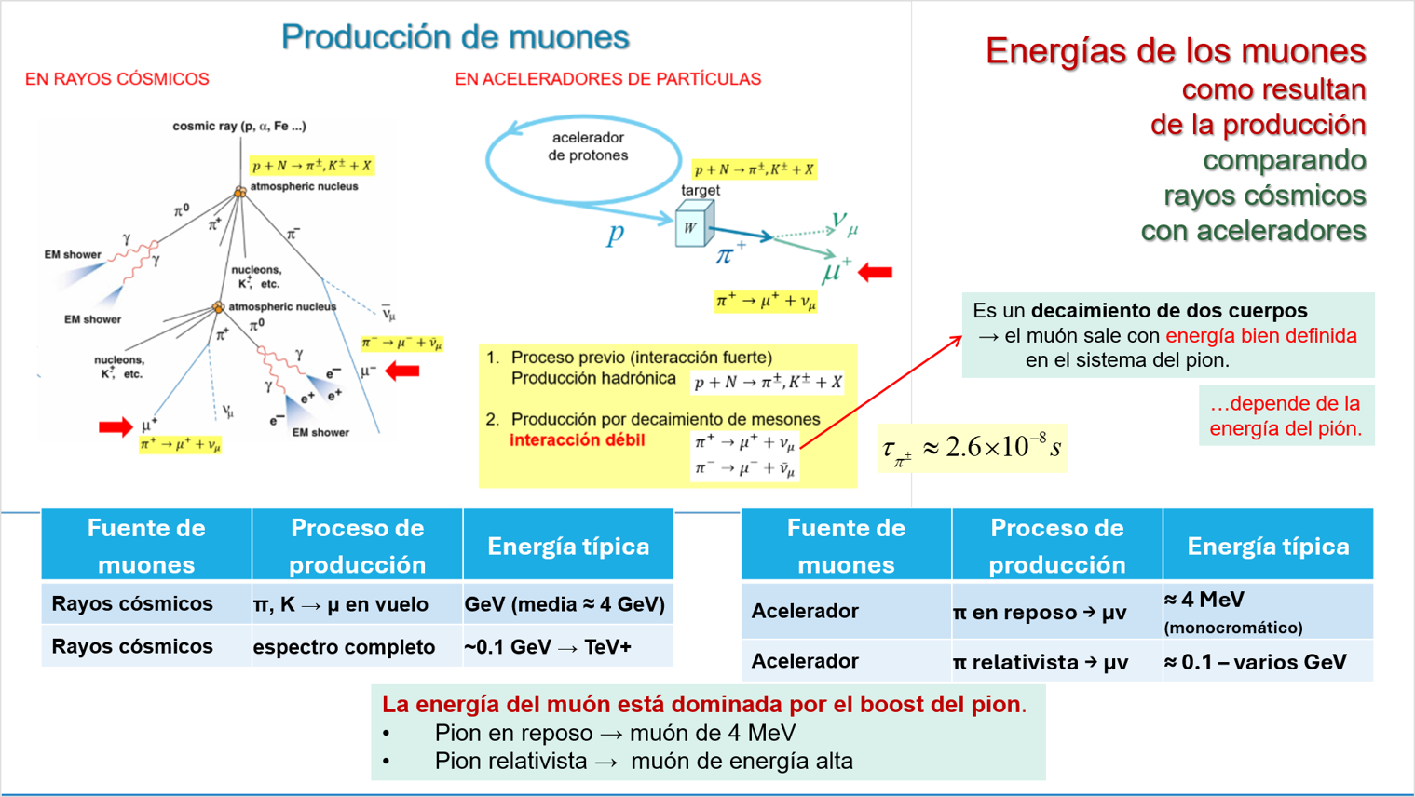
“Los muones cósmicos son típicamente relativistas (GeV), mientras que los muones de acelerador
pueden ser térmicos (MeV) o relativistas,
dependiendo de si los piones decaen en reposo o en vuelo.”

Slide 8
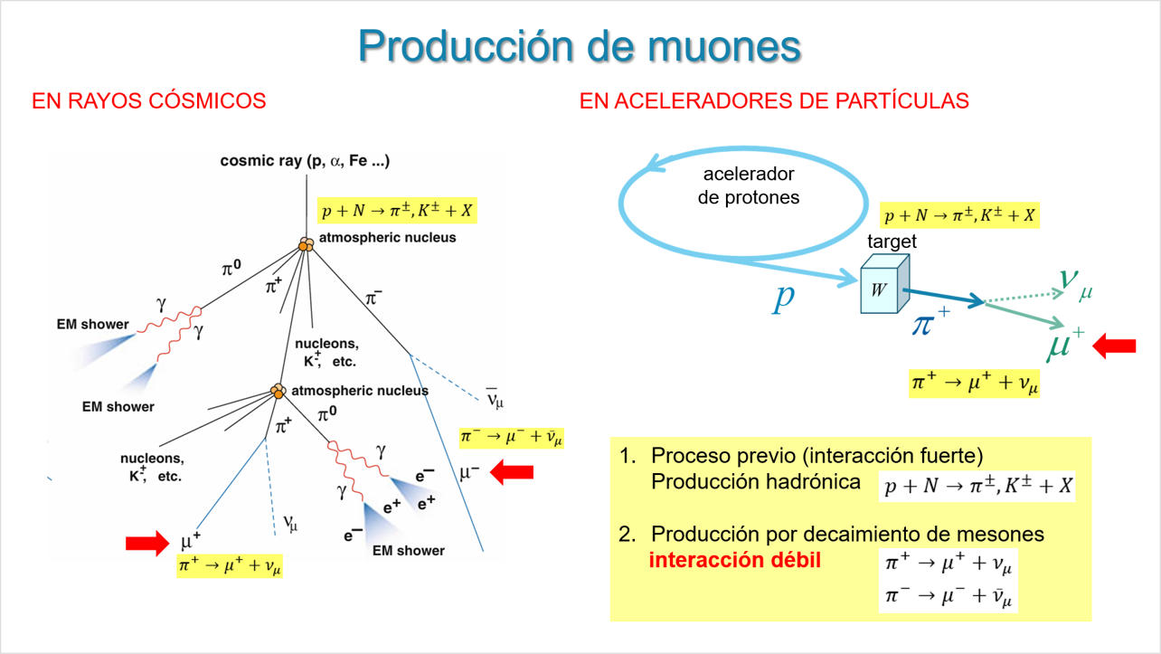



La existencia del muón
Producción:
Decaimiento:
Es un decaimiento de dos cuerpos
→ el muón sale con energía bien definida
en el sistema del pion.
vida media
…depende de la
energía del pión.
Interacción débil
El muón tiene una vida media
100 veces mayor que el pión.
Decaimiento de muones
Canal dominante (casi 100%)
Proceso de interacción débil
proceso leptónico de tres cuerpos
mediado por W virtual.
vida media
Durante su existencia
el MUÓN: interacciona
con la materia
por
interacción
electromagnética.
Es un decaimiento de tres cuerpos
→ el electrón de decaimiento
tiene un
espectro continuo de energías.

Slide 9
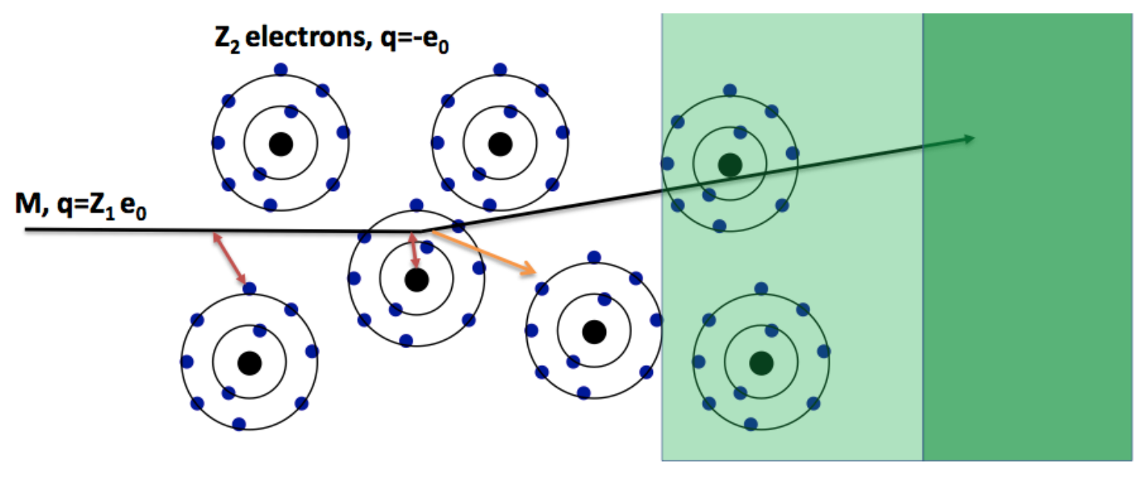
Interacción electromagnética Partícula - Materia
Material 1
Material 2
Interacción con electrones
de los átomos del material
Interacción con
los núcleos atómicos
Interacción global
con los materiales

Slide 10
Interacción electromagnética Partícula - Materia
Material 1
Material 2
Interacción con electrones
de los átomos del material
La partícula incidente pierde energía
excitando o ionizando los átomos.

Slide 11
Interacción electromagnética Partícula - Materia
Material 1
Material 2
Interacción con
los núcleos atómicos
La partícula incidente se deflecta. Hay multiple scattering en el material.
Con la dispersión puede emitir fotón de Bremsstrahlung.

Slide 12
Interacción electromagnética Partícula - Materia
Material 1
Material 2
Material 1
Radiación de Cherenkov
si …
Si la velocidad de la partícula incidente
es mayor que la velocidad de la luz en el medio:

Slide 13
Interacción electromagnética Partícula - Materia
Material 1
Material 2
Cuando la partícula cruza el límite
entre dos medios diferentes puede emitir:
Radiación de Transición

Slide 14
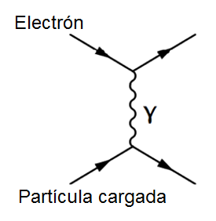
Pérdida media de energía
por unidad de distancia recorrida en materia
Fórmula de Bethe - Bloch:
Pérdida de energía para
partículas pesadas cargadas
Del material del detector,
del medio donde partícula ioniza.
densidad
De la partícula
que entra al material.
I: Potencial medio
de excitación atómica

Slide 15
Fórmula de Bethe - Bloch:
Pérdida media de energía
por unidad de distancia recorrida en materia
densidad
Para la partícula incidente:
    Masa partícula incidente
    carga eléctrica
    Velocidad
    Factor de Lorentz
dE/dx depende de la partícula incidente:
Carga z
Partículas con más carga ionizan más (efecto ∝ z²).
Velocidad v ( )
Si la partícula va más lenta, interactúa más tiempo → pierde más energía.

Slide 16
Fórmula de Bethe - Bloch:
Pérdida media de energía
por unidad de distancia recorrida en materia
densidad
Para el medio (material):
    carga eléctrica
    número de masa atómica
    potencial medio de excitación atómica
      corrección de densidad
dE/dx Depende del material:
Densidad de electrones
→ Más electrones → más interacciones.
Energía de excitación media (I)
→ Qué tan difícil es arrancar electrones del material.
densidad
La pérdida de energía depende de
cuántos electrones encuentra la partícula,
de cuán fuerte interactúa con ellos,
y de cuánto tiempo pasa cerca de ellos.

Slide 17
Fórmula de Bethe - Bloch:
Pérdida media de energía
por unidad de distancia recorrida en materia
densidad
Entendiendo Bethe-Bloch:
Un muón atravesando materia es como un proyectil
que pasa por una nube de electrones:
en cada paso “sacude” a algunos, perdiendo pequeñas cantidades de energía;
la suma de todos esos pequeños golpes produce una pérdida continua.
La fórmula de Bethe–Bloch describe la pérdida media de energía de una partícula cargada al atravesar un material, debida a la ionización y excitación de los átomos.
La partícula pierde energía mediante múltiples colisiones con electrones.
La fórmula de Bethe–Bloch no describe evento a evento,
sino el valor medio de la pérdida de energía.

Slide 18
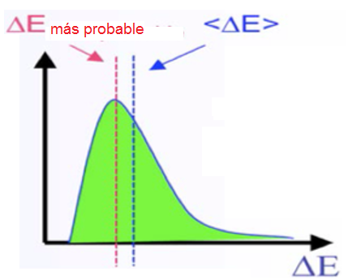
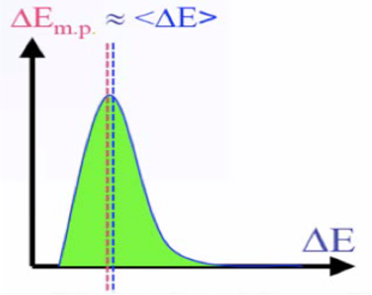
Distribución de pérdida de energía
al atravesar material absorbente de espesor finito
En material delgado de espesor pequeño, y para densidad del material pequeña:
dE/dx presenta fluctuaciones grandes hacia pérdidas altas:
Distribución
Tipo Landau
En material grueso de espesor grande, y para densidad del material grande:
dE/dx presenta
distribución de tipo gaussiano
(por muchas colisiones,
todas independientes,
con diversas pérdidas de energías ).
Distribución
Tipo Gauss

Slide 19
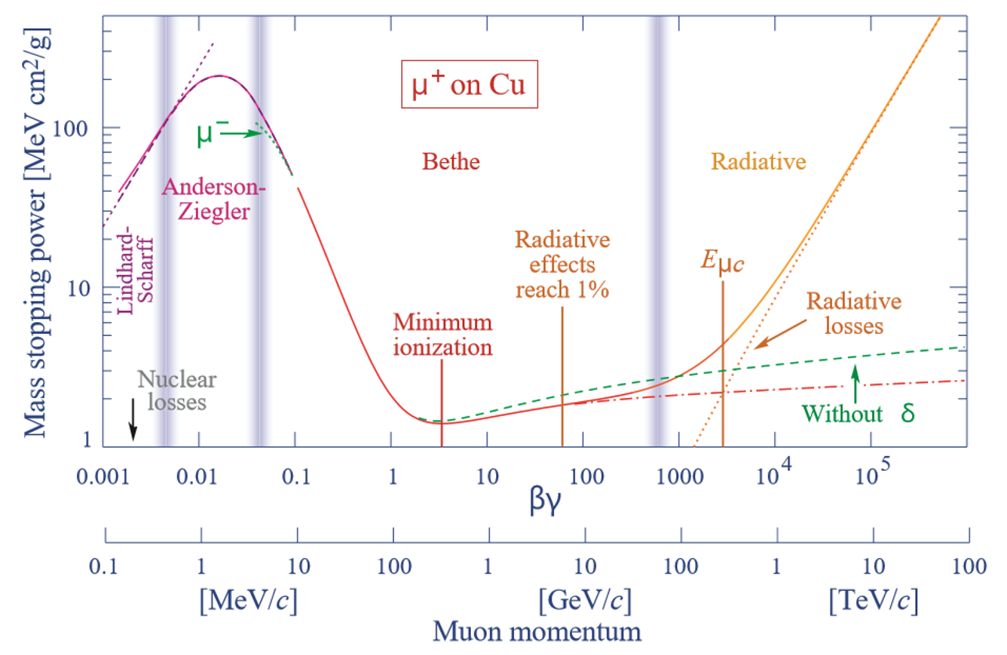
Fórmula de Bethe - Bloch:
Pérdida media de energía
por unidad de distancia recorrida en materia
densidad
Comportamiento característico
con la energía del muón
que atraviesa el material:
Empezando con energías de MeV,
al aumentar la energía,
la pérdida de energía por unidad recorrida
disminuye primero disminuye, como ,
alcanza un mínimo
(partículas “mínimamente ionizantes”),
y luego vuelve a aumentar lentamente.
Después hay fuerte aumento logaritmico.

Slide 20

Muones incidiendo sobre Cobre: Resumen pérdidas de energía

Slide 21
Pérdida de energía por radiación Bremsstrahlung
Caso: Muones
En muones la ionización domina
hasta muy altas energías, pero…
Muones también pierden energía
por radiación,
efecto que se da como dominante
para las más altas energías,
efecto relativista, para .
A partir de la Energía Crítica para muones:
es mayor el efecto de radiación que ionización.
La energía crítica del muón en el medio
es la energía para la cual vale …

Slide 22



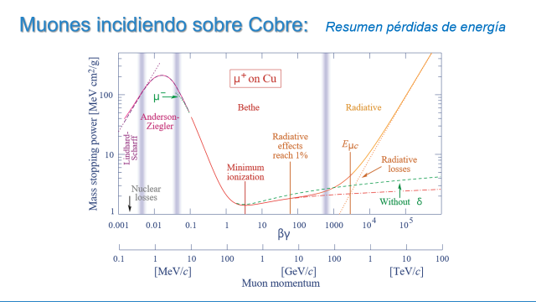
4 GeV: Energía media de muones
de rayos cósmicos
El mínimo en dE / dx ocurre justo coincidiendo con
la energía media de muones de rayos cósmicos.
Muones cósmicos en la superficie de la Tierra:
Energía media: .
Masa del muón: .
Entonces:
Los muones cósmicos están en régimen relativista
donde la curva es plana y cerca del mínimo.
Los muones llegan a la Tierra justo en la región
donde la pérdida de energía es mínima.

Slide 23
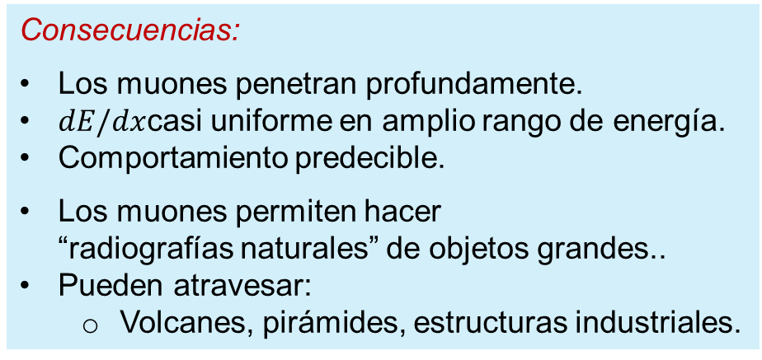
De la curva de Bethe–Bloch se deduce:
• Pierden poca energía por unidad de longitud
• No se frenan rápidamente
Resultado:
Los muones atraviesan grandes espesores de materia.
Esto explica por qué llegan:
• al nivel del mar,
• a túneles subterráneos,
• a detectores profundamente enterrados.
Consecuencias:
Los muones penetran profundamente.
$dE/dx$casi uniforme en amplio rango de energía.
Comportamiento predecible.
Los muones permiten hacer
“radiografías naturales” de objetos grandes..
Pueden atravesar:
  Volcanes, pirámides, estructuras industriales.

Slide 24
4 GeV: Energía media de muones
de rayos cósmicos
El mínimo en dE / dx ocurre justo coincidiendo con
la energía media de muones de rayos cósmicos.
Los muones cósmicos están justo en el punto
donde la materia los frena lo menos posible.
  Es como si la naturaleza hubiera elegido la energía ideal
  para que estas partículas atraviesen grandes volúmenes de material,
  lo que las convierte en sondas naturales para explorar el interior de objetos.

Slide 25
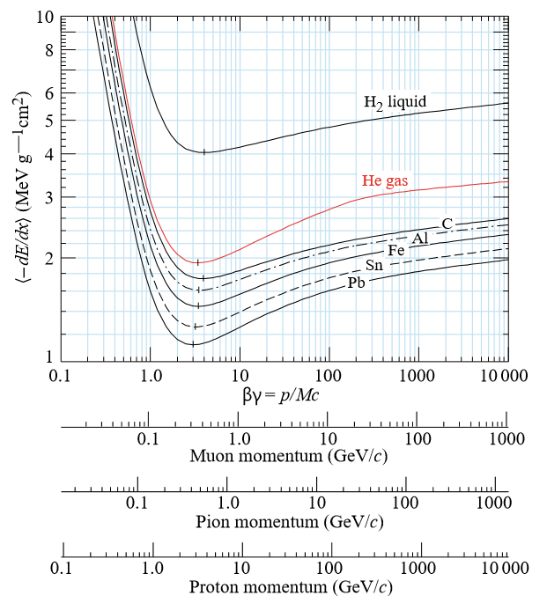
Ionización mínima en diversos materiales
Dependencia de …
Masa A
Carga Z
de los núcleos atómicos
del material (target).
Ionización mínima …
aproximadamente
1 → 2 MeV / g cm⁻²
dependiendo del material (target).
( Para H₂: 4 MeV / g cm⁻² )

Slide 26
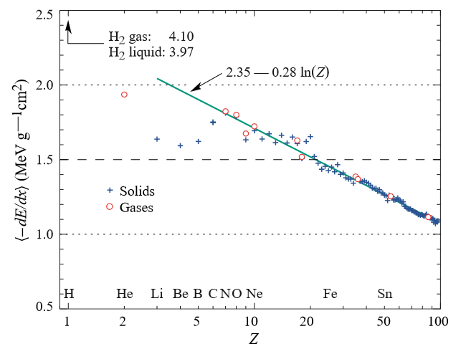
Ionización mínima en diversos materiales
Dependencia de …
Masa A
Carga Z
de los núcleos atómicos
del material (target).
Ionización mínima …
aproximadamente
1 → 2 MeV / g cm⁻²
dependiendo del material (target).
( Para H₂: 4 MeV / g cm⁻² )
El ajuste (fit) se realizó para Z > 6.
No es una función simple de Z,
por la dependencia de diversas otras variables.

Slide 27
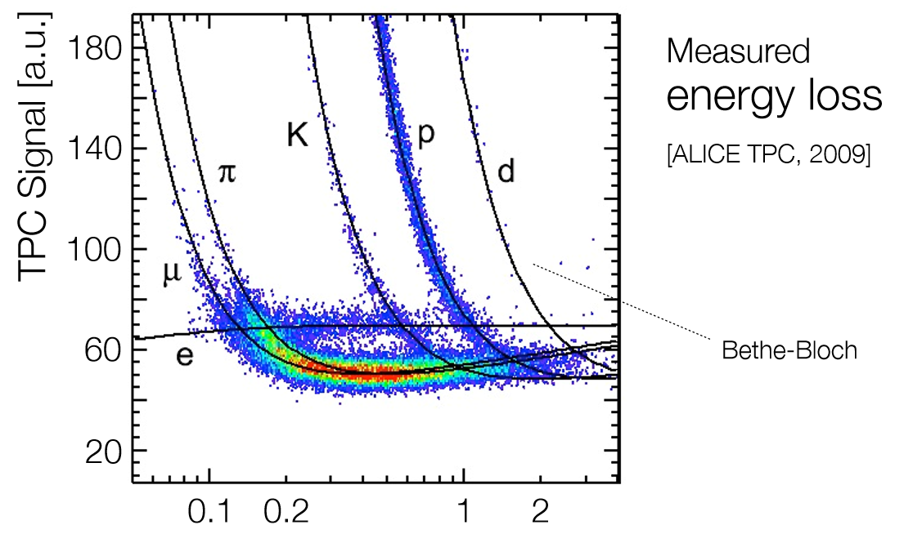
Identificando partículas con dE/dx vs. p
La perdida de energía
como función del
momento
depende de la masa
de la partícula.
TPC signal (a.u.)
Se mide:
momento de la partícula
(deflexión en campo magnético)
y
perdida de energía
ScatterPlots
permiten identificar partículas.
Bethe-Bloch
Recordemos:
dE/dx depende de .
Momentum [GeV/c]

Slide 28
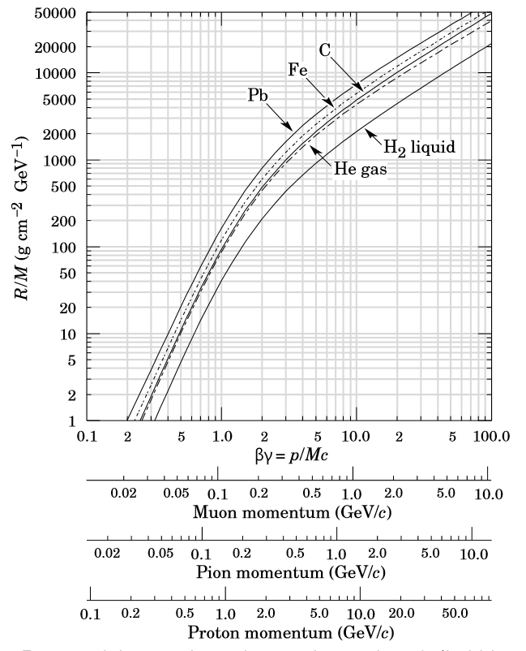
Alcance medio de las partículas
en diversos materiales
Se integran lo stopping powers dE/dx
sobre la pérdida de energía dE
desde la energía inicial (incidente)
hasta cero de energía (donde alcanza a llegar):
ALCANCE:

Slide 29
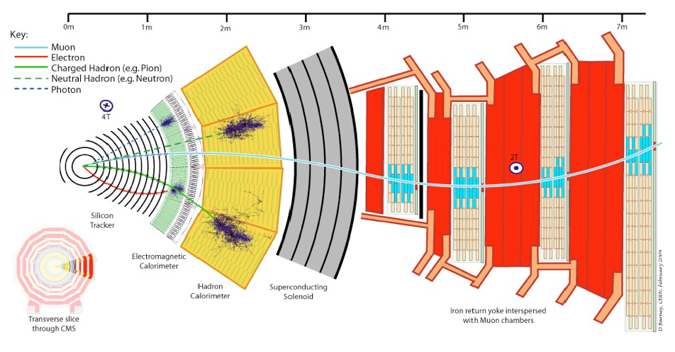
Sector del CMS

Slide 30
¡Gracias por su atención!

Slide 31
Pérdida media de energía
por unidad de distancia recorrida en materia
Fórmula de Bethe - Bloch:
Pérdida de energía para
partículas pesadas cargadas
densidad
Para la partícula incidente:
    Masa
    carga eléctrica
    Velocidad
    Factor de Lorentz
Para el medio (material):
    carga eléctrica
    número de masa atómica
    potencial medio de excitación atómica
      corrección de densidad
Máxima energía transferida en una colisión

Slide 32
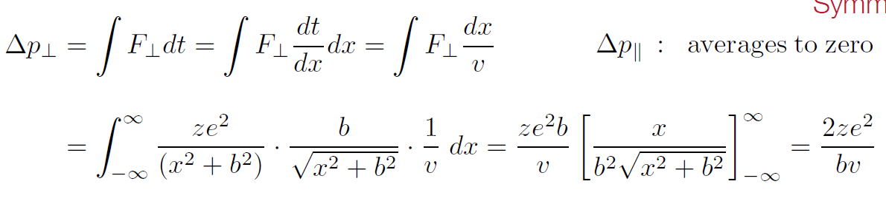
Deducción clásica de la Fórmula de Bethe-Bloch
por Niels Bohr en 1913
Interacción de una partícula pesada M
con un electrón de un átomo dentro del material.
e
Partícula de masa M, carga eléctrica ze
incide con velocidad v en el material,
que tiene densidad de electrones n.
Se suponen los electrones libres,
inicialmente en reposo.
Hay transferencia de momento:
b
x
M, ze
En promedio CERO por simetría.

Slide 33
Deducción clásica de la Fórmula de Bethe-Bloch
por Niels Bohr en 1913
Interacción de una partícula pesada M
con un electrón de un átomo dentro del material.
e
Partícula de masa M, carga eléctrica ze
incide con velocidad v en el material,
que tiene densidad de electrones n.
Se suponen los electrones libres,
inicialmente en reposo.
Hay transferencia de momento:
Más elegante aplicando la ley de Gauss:
b
x
M, ze

Slide 34
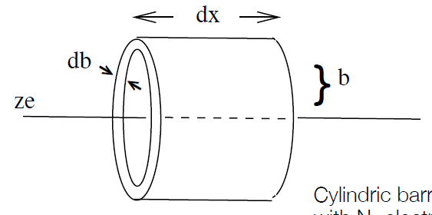


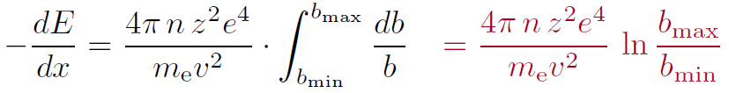
Deducción clásica de la Fórmula de Bethe-Bloch
por Niels Bohr en 1913
Envoltura cilíndrica de radio b, espesor db
longitud dx = 1 paso de la partícula M, ze.
Transferencia de energía a un electrón
para parámetro de impacto b:
En la envoltura cilíndrica de radio b, de espesor db,
longitud dx hay un número de electrones
igual a densidad n de electrones * volumen:
Para la partícula incidente la pérdida de energía por paso dx,
entregando la energía a los electrones del material en el cilindro entre b y b+db:
Diverge para b → 0.
Por eso integración
solo para
[ b_{min} , b_{max} ] razonable

Slide 35
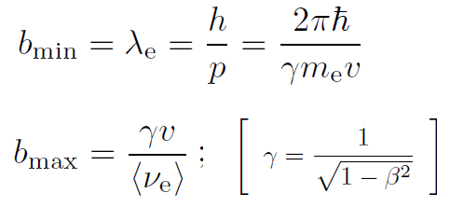
Deducción clásica de la Fórmula de Bethe-Bloch
por Niels Bohr en 1913
Envoltura cilíndrica de radio b, espesor db
longitud dx = 1 paso de la partícula M, ze.
Para el intervalo de integración razonable [ b_{min} , b_{max} ]
Niels Bohr propone para transferencia de energía significativa:
bmin : longitud de onda de de Broglie
bmax : dado por tiempo de interacción << período del electrón.
Niels Bohr en 1913
← n: Densidad de electrones
← I: Potencial medio de excitación atómica

